Slide 1
Tabulkový kalkulátor
Vytvořili: Filip Pačíska a Šimon Altman

Slide 2
Používaný software
Nejpoužívanější: MS Excel
Další:
Apache OpenOffice Calc
LibreOffice Calc
Corel Quattro Pro

Slide 3
Funkce:
Druhy funkcí:
Matematické (např. SUMA, SOUČIN, PRŮMĚR, MIN, MAX, POČET, ZAOKROUHLIT)
Textové (např. CONCATENATE(spojuje řetězce znaků), VELKÁ(převede text na velká písmena))
Vyhledávací (např. SVYHLEDAT)
Informační (např. JE.TEXT)
Logické (např. KDYŽ)

Slide 4
Vnořené funkce:
Funkce do sebe můžeme vnořovat, to znamená, že výsledek jedné funkce je vstupním argumentem funkce druhé (nadřazené). Vnořená funkce musí vracet stejný datový typ jako vyžaduje nadřazená funkce v příslušném argumentu a píše se bez znaménka „=„.
Funkce KDYŽ testuje podmínku a při jejím splnění nebo nesplnění vrátí výsledek. Umožňuje tak logické porovnání mezi nějakou hodnotou a tím, co očekáváte.
Příklad funkce: =KDYŽ(B1=1;PRAVDA;NEPRAVDA) Vnořovat do sebe můžeme libovolné funkce, nikoli pouze funkce KDYŽ. Důležité je pouze zachování všech pravidel pro vnořování funkcí
Příklad =KDYŽ(SUMA(A1:A5)>100;“Je to vic jak sto“;“Je to min jak sto“)

Slide 5
Import dat
Možnosti importu dat: Z Accessu Z webu Z textu Z jiných zdrojů
Z .CSV souboru
CSV je jednoduchý formát textového souboru, ve kterém je každé pole textu obvykle odděleno tabulátorem nebo čárkou (středníkem). Setkáváme se s nimi nejčastěji jako výpisy z banky, výpis telefonních hovorů atd.

Slide 6
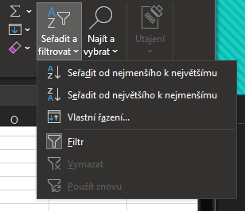
Filtrování
Filtrem se rozumí podmínka, kterou je testován každý řádek
Vyhoví-li řádek podmínce, zůstane zobrazen, pokud podmínce nevyhoví, je skryt
Má velký význam v rozsáhlých tabulkách

Slide 7
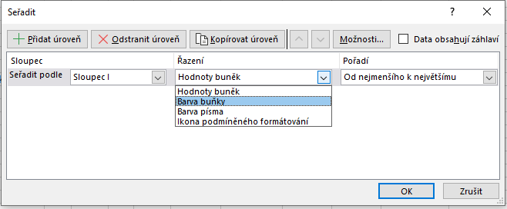
Řazení
Texty můžeme řadit od A do Z nebo Z do A
Čísla od nejmenšího po největší a naopak
Řadit můžeme i podle barvy buňky, barvy písma
nebo ikony podmíněného formátování.

Slide 8
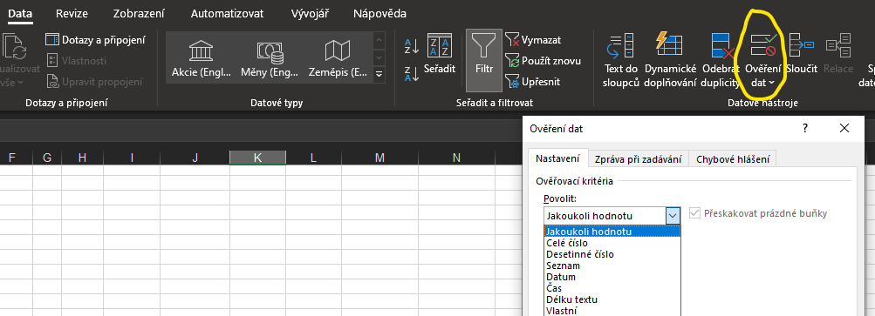
Ověření dat
Používá k omezení typů dat nebo hodnot, které uživatelé zadávají do buněk
Omezení zadání na předdefinované položky v seznamu (možné výběry uživatelů můžete třeba omezit na tato oddělení: Účetní, Mzdové, Personální)
Zamezení čísel mimo definovaný rozsah (můžete třeba určit maximální hodnotu v procentech, která se smí zadat pro roční nárůst odměn zaměstnance, například 3 %, nebo povolit jenom celé číslo mezi 1 a 100)
Zamezení kalendářních dat mimo určité časové rozmezí (například u žádosti zaměstnance o pracovní volno můžete zabránit výběru data před aktuálním datem)
Omezení počtu znaků textu (můžete třeba omezit povolenou délku textu v buňce na 10 nebo méně znaků)

Slide 9
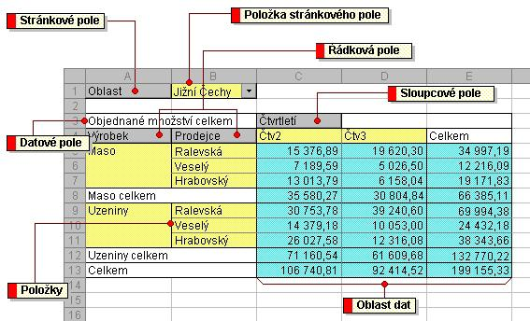
Souhrny
Souhrny se počítají pomocí: Souhrnná funkce, například: Součet, Průměr a další. Vykonává funkce SUBTOTAL. Pro každý sloupec můžete zobrazit více typů souhrnných funkcí. Celkové součty jsou odvozené od: Podrobná data, ne z hodnot mezisoučtů.

Slide 10
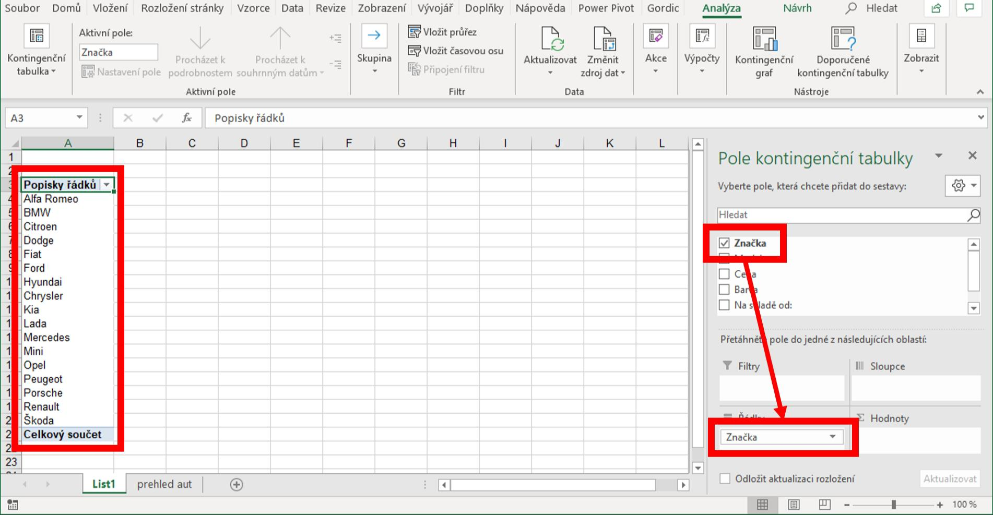
Kontingenční tabulka a graf: (1.část)
Kontingenční tabulka se ve statistice užívá k přehledné vizualizaci vzájemného vztahu dvou statistických znaků. V tabulkových procesorech je tak pojmenovaný konkrétní nástroj na zpracování dat – ten však nemusí vyhodnocovat dva znaky, může vyhodnocovat i jeden nebo více znaků.
Kontingenční tabulka je pohled na data, ze kterého se můžeme dozvědět informace, které v původních datech nevidíme.
Klikneme kamkoliv do tabulky – není třeba nic označovat. Dále klikneme v kartě Vložení (Insert) na Kontingenční tabulka (Pivot table).
Tímto vložením vznikne nový list s kontingenční tabulkou. Není třeba se tedy bát, že původní tabulka zmizela – můžeme se k ní vždy vrátit na původní list.

Slide 11
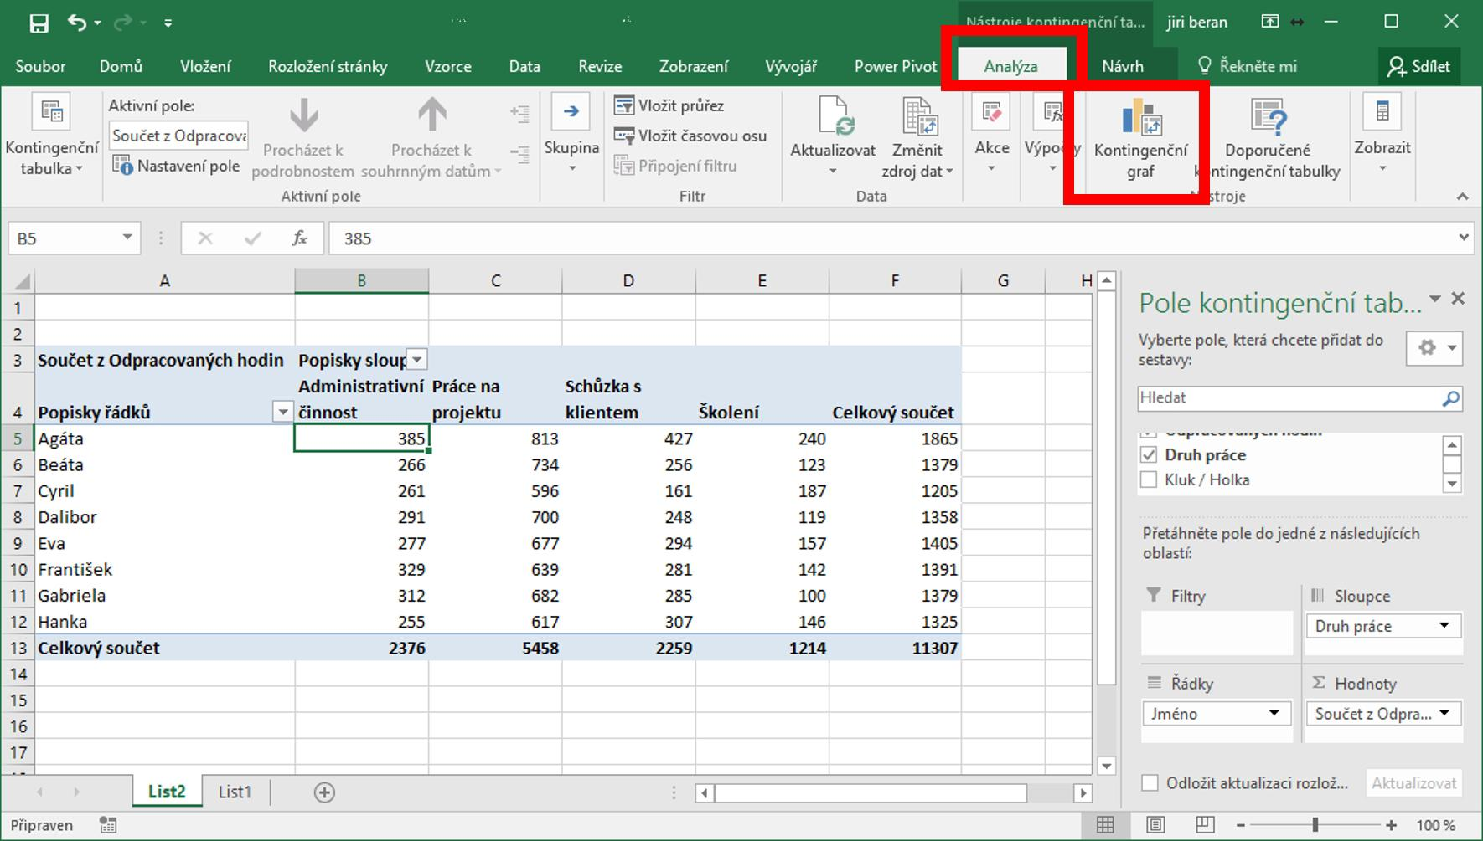
Kontingenční tabulka a graf: (2.část)
Řekněme, že chceme vytvořit jednoduchou kontingenční tabulku (například pro přehled objednávek), kde se nám zobrazí produkty na řádcích, a tržby ve sloupcích. Chytnete tedy sloupec produkty a přetáhnete ho do pole Řádky, následně chytnete sloupec tržby a přesunete tento sloupec do pole Hodnoty. Kontingenční tabulka vložila agregovaná data ze zdrojové tabulky, a to dle hodnot na řádcích. V záhlaví kontingenční tabulky se rovněž automaticky vloží filtr tabulky.
Pro vytvoření grafu vybereme libovolnou buňku v kontingenční tabulce. Na kartě vložení klikneme na tlačítko, kterým vložíte sloupcový, spojnicový, výsečový nebo paprskový graf.

Slide 12
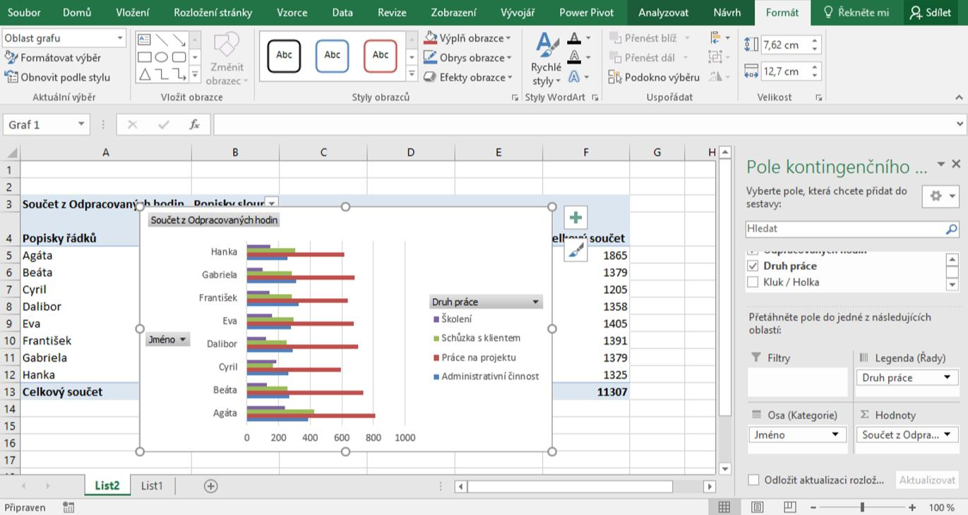
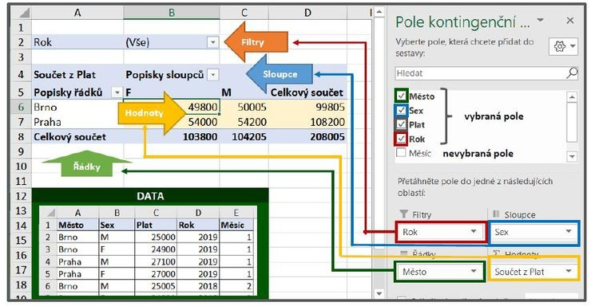
Kontingenční tabulka a graf: (3.část)

Slide 13
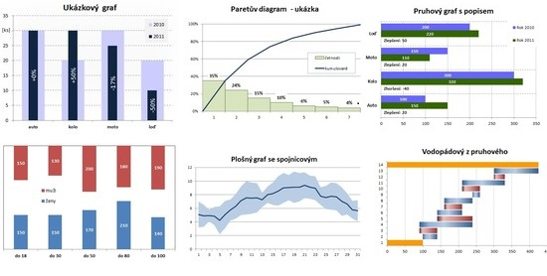
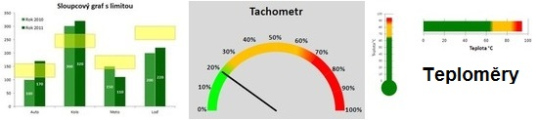
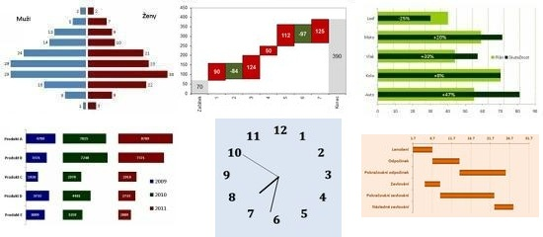
Složitější grafy:

Slide 14

Odkazy:
https://office.lasakovi.com/excel/grafy/netradicni-grafy-v-ms-excelu/
https://exceltown.com/navody/kontingencni-tabulky-prehled-navodu/zakladni-navod-pro-vytvoreni-kontingencni-tabulky/
https://officepomoc.cz/import-csv/
Vlastní zdroje →

